Slide 2
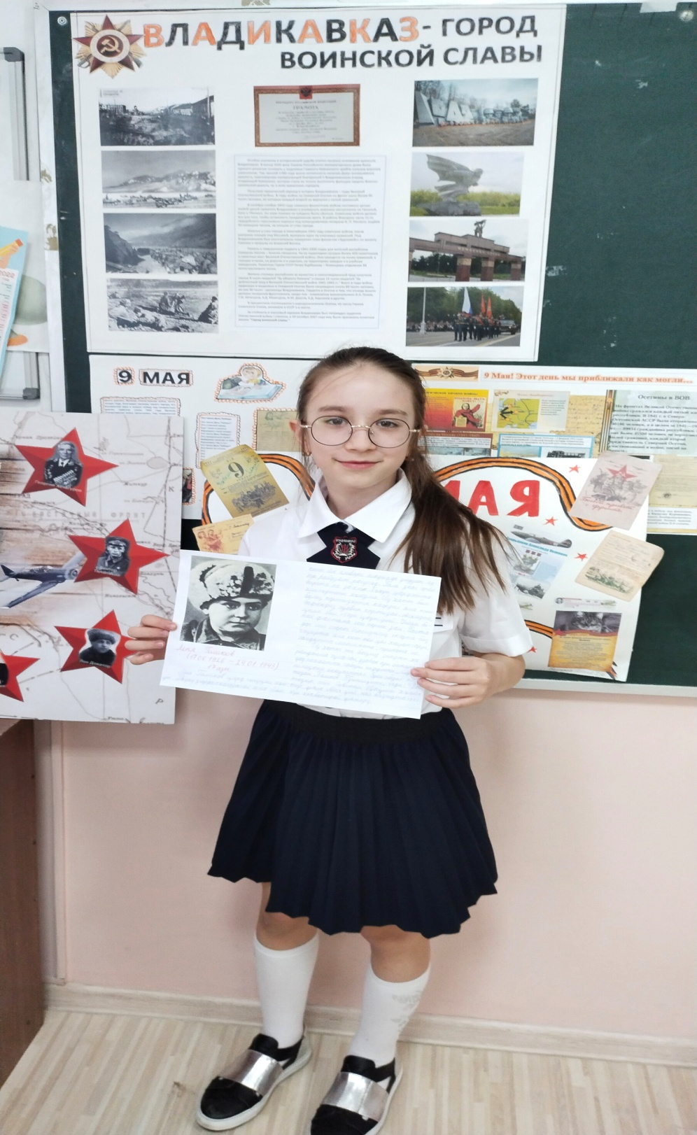
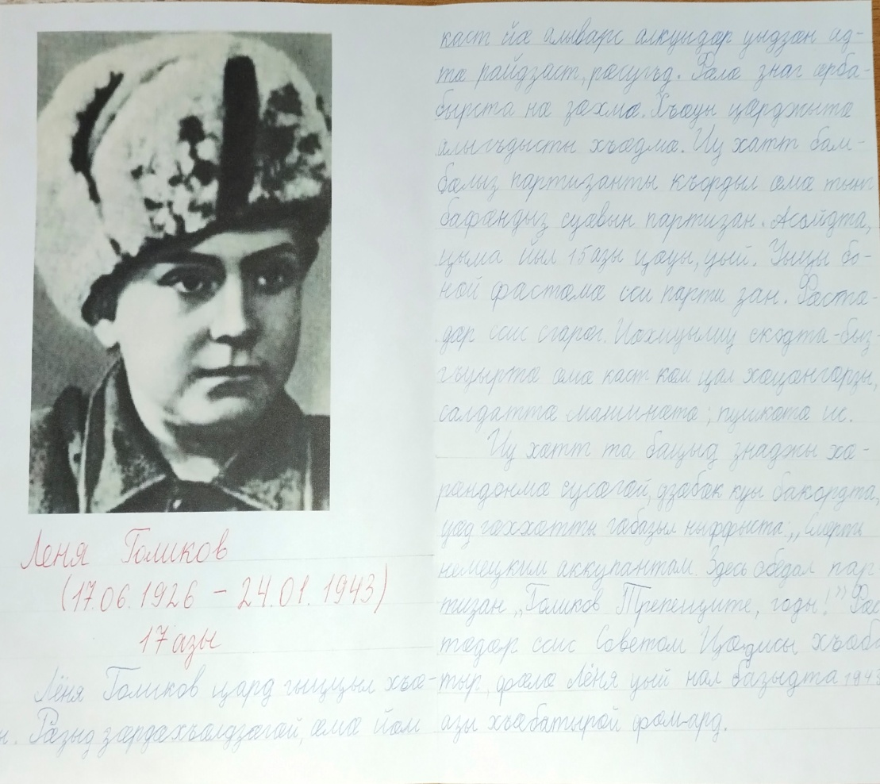

Slide 3
:Актуальность проекта: в последние годы наблюдается отчуждение подрастающего поколения от отечественной культуры, от общественно - исторического опыта. Решение проблемы воспитания патриотизма требует новой идеологии в воспитательной деятельности. Патриотическое воспитание старших дошкольников должно стать той объединяющей силой, которая сможет вырастить поколение настоящих патриотов, любящих свою Родину не на словах, а на деле. Поколение, которое возведет Россию на пьедестал, сможет приумножить национальные богатства, а уровень жизни сделать качественнее.
Цель проекта: формирование патриотических чувств младших школьников к Родине на примере героических поступков детей – героев Великой Отечественной Войны 1941-1945 гг., вставших на защиту Родины против фашистских захватчиков наравне с бойцами Красной армии.

Slide 4
1. Постановка цели и разработка содержания учебно-познавательного процесса.
2. Подбор художественной литературы, фотоматериалов, аудио и видеозаписей по теме, музыкальных произведений.
II. Основной этап.
1.Беседы :
-«Война и дети»
-Подвиг Марата Казея;
-Подвиг Лени Голикова;
-Подвиг Анатолия Шумова;
-Подвиг Зины Портновой.
-Подвиг Чабахан Басиевой
-Подвиг братьев Гасановых Ханафи и Омарби
-Подвиг Зои Космодемьянской
Подвиг Александра Бородулина
2.Чтение художественной литературы по теме.

Slide 5
Задачи исследования Изучить и проанализировать научно-историческую литературу по данной теме. Теоретически обосновать проблему психолого-нравственных аспектов детского героизма в годы войны.
Ожидаемые результаты проекта.
- Расширится знания о Великой отечественной войне; о детях – героях.
- знакомятся с произведениями поэтов, писателей и художников на военную тематику;
- расширится словарный запас;
- расширится представление о памятных местах родного города.

Slide 6
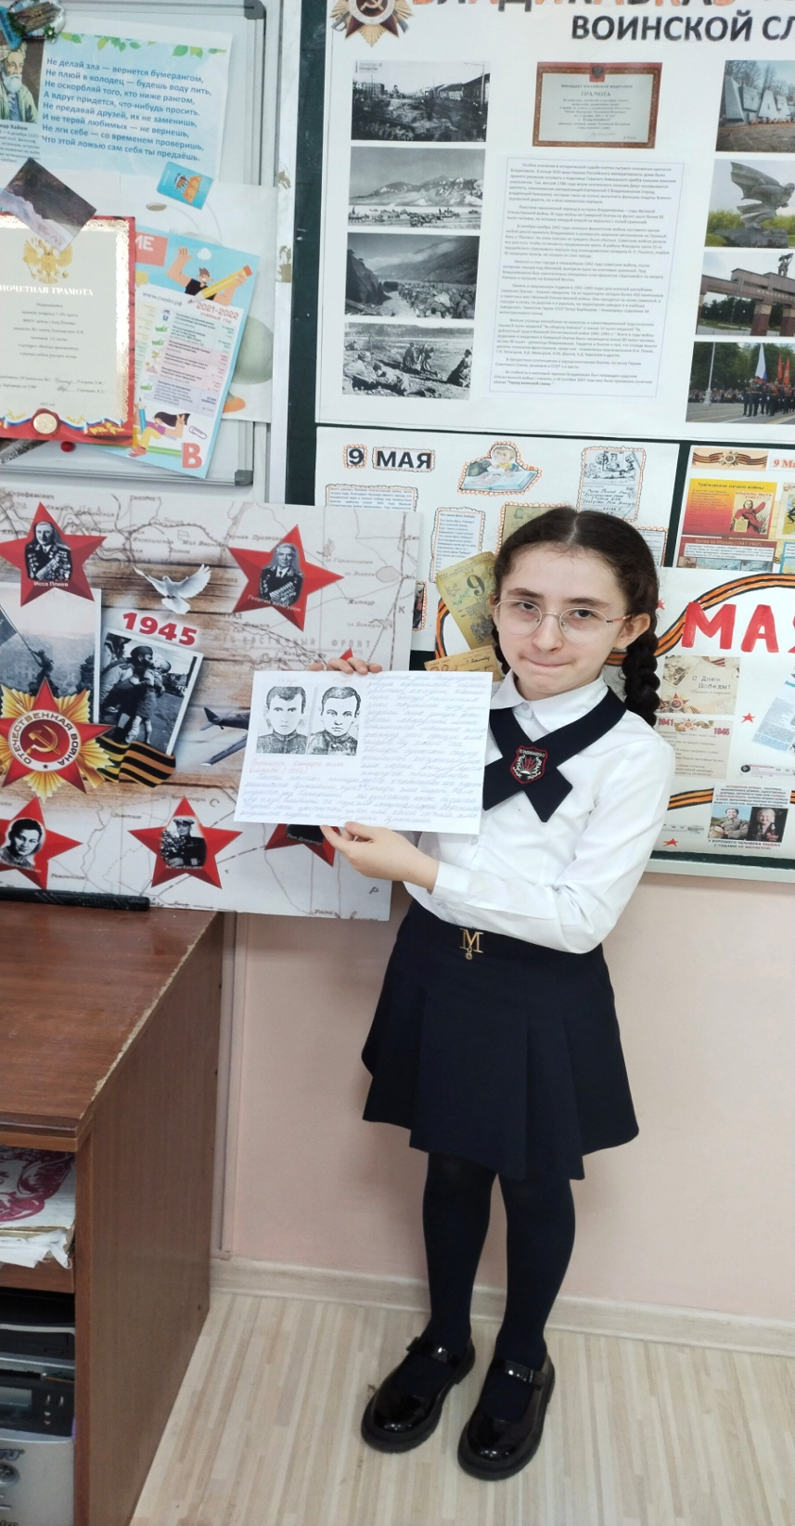
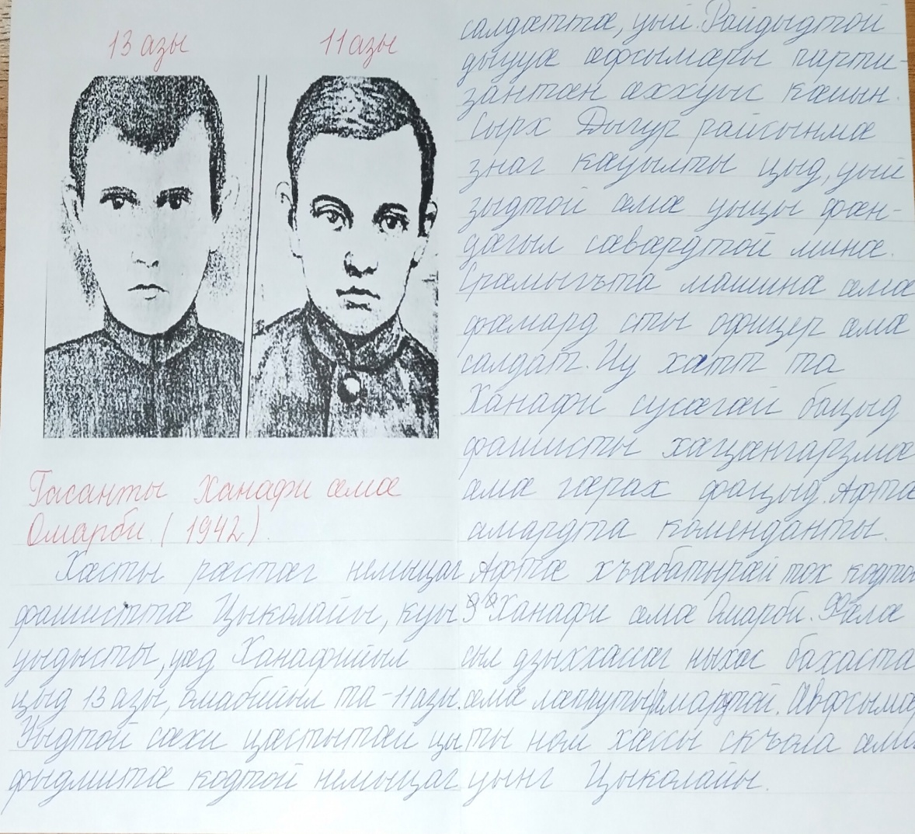

Slide 7
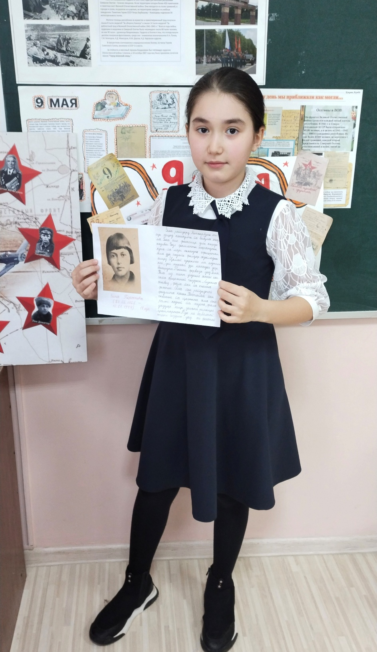
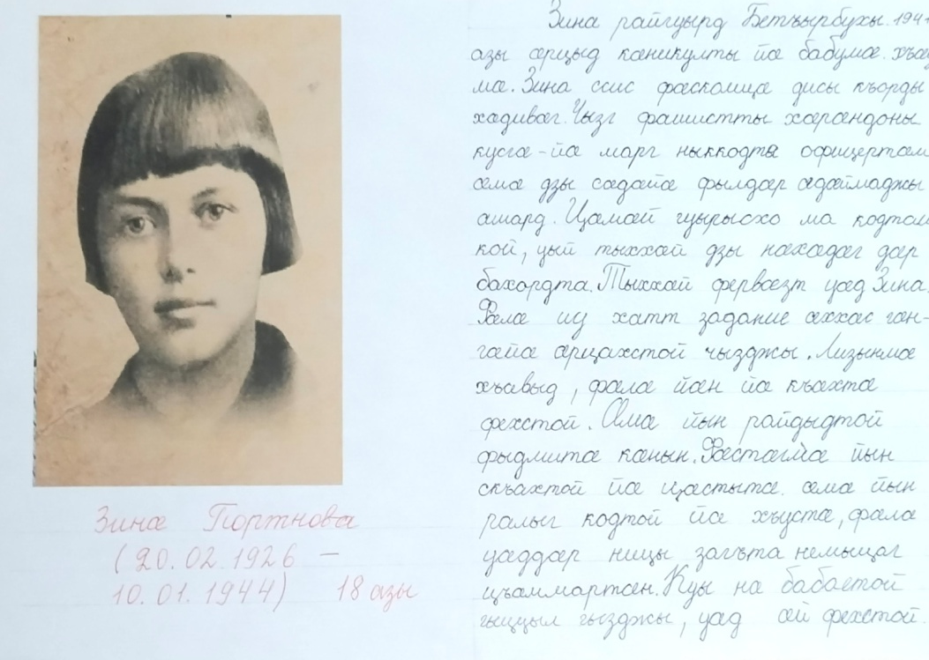

Slide 8
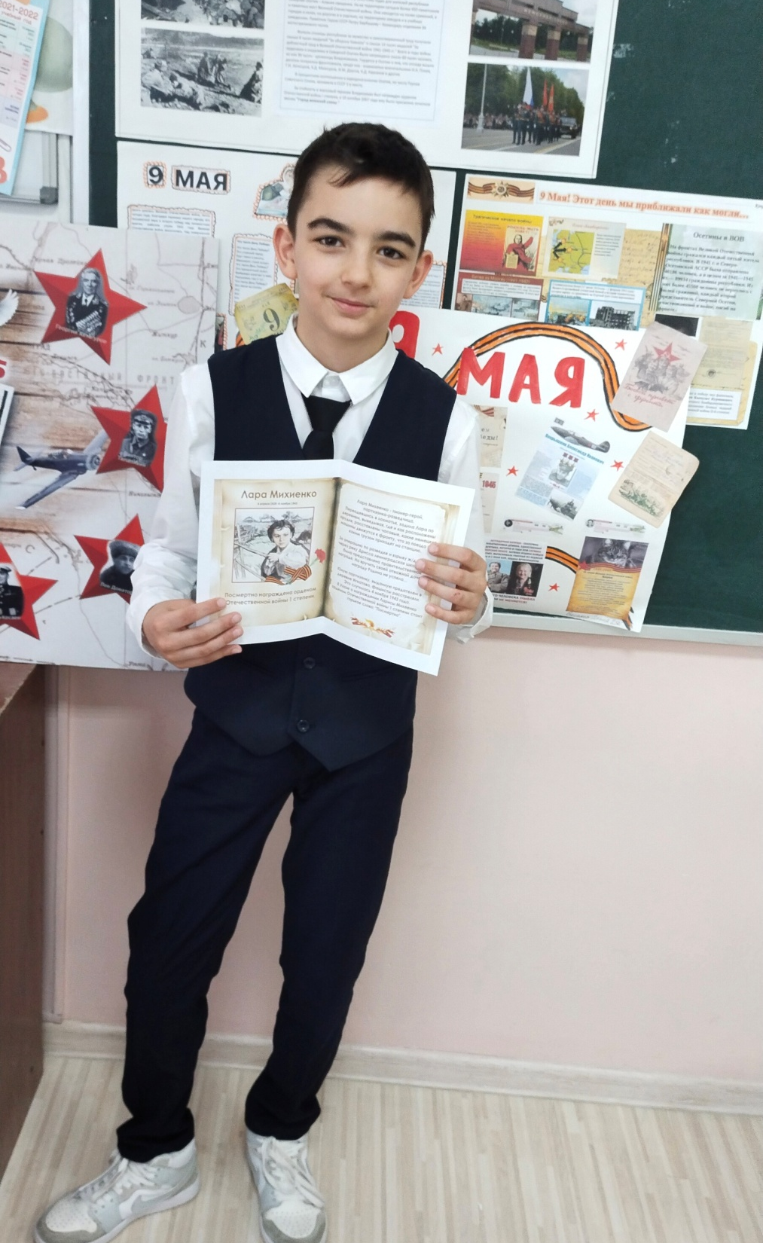

Slide 9
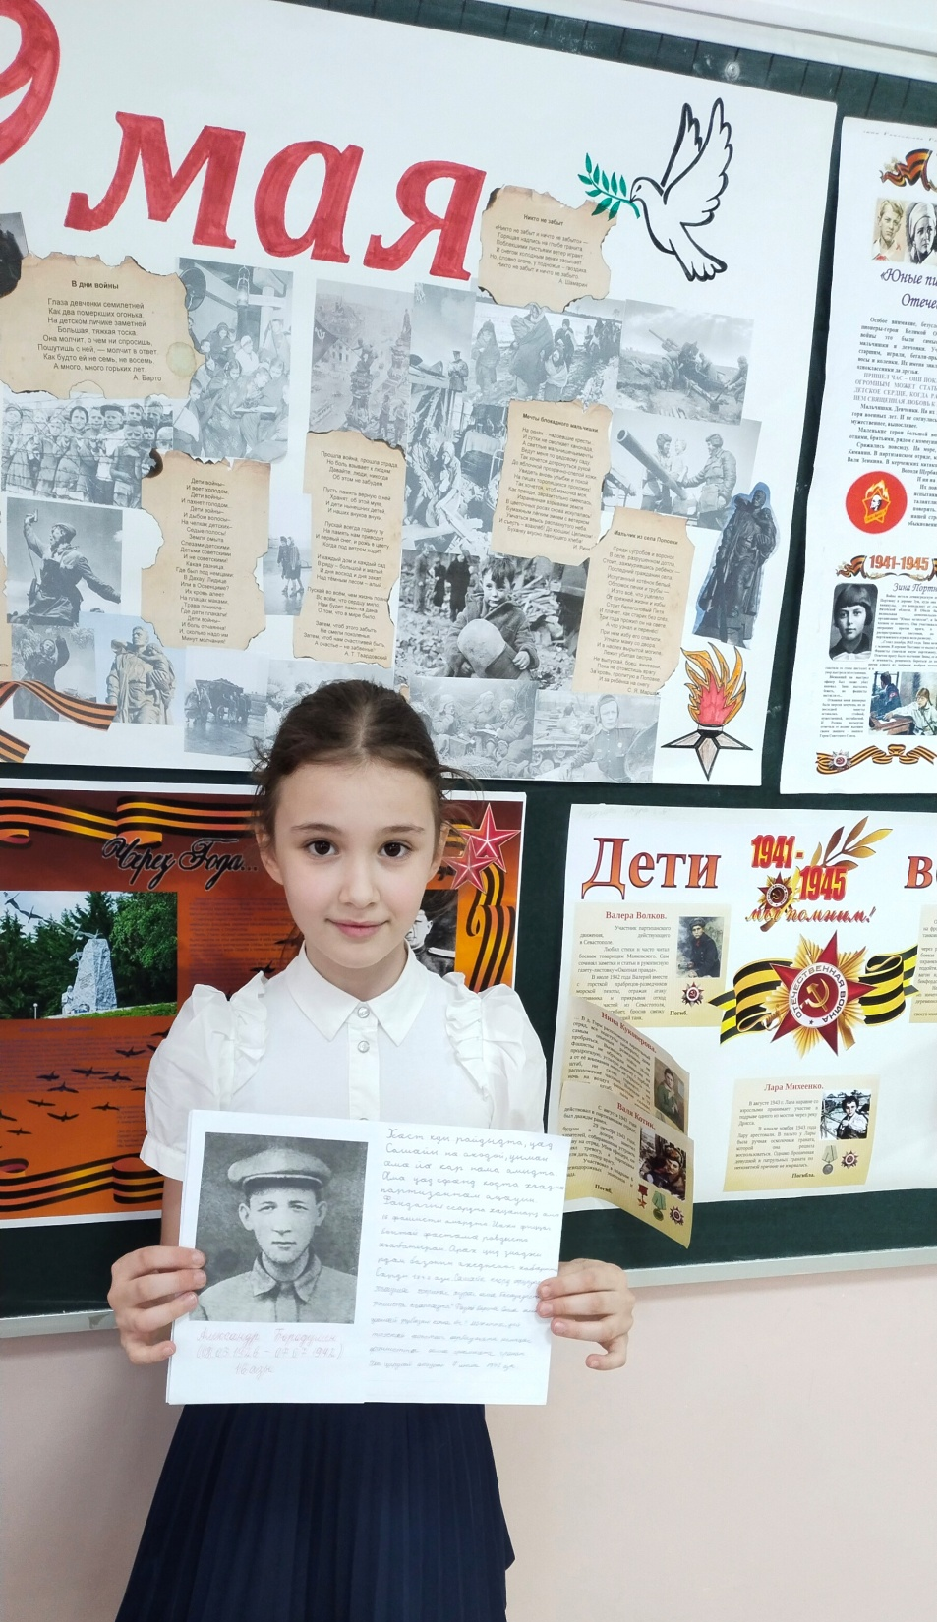
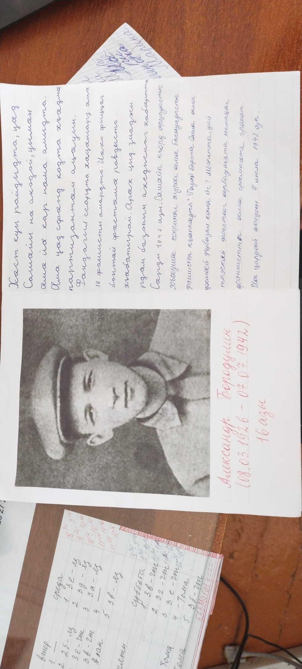

Slide 10
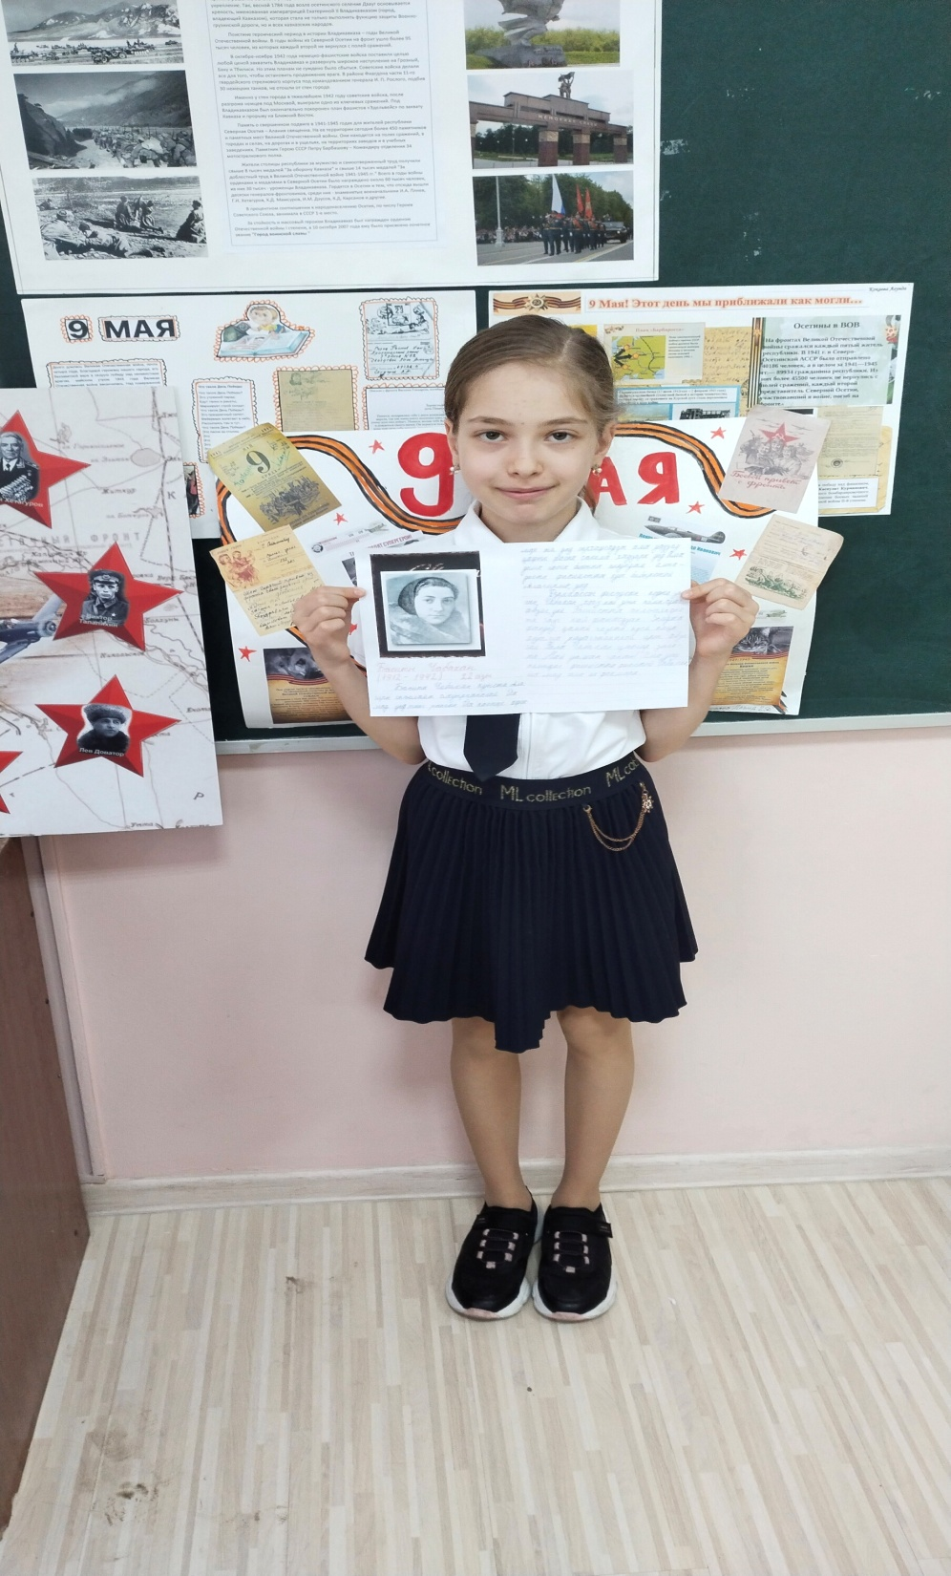
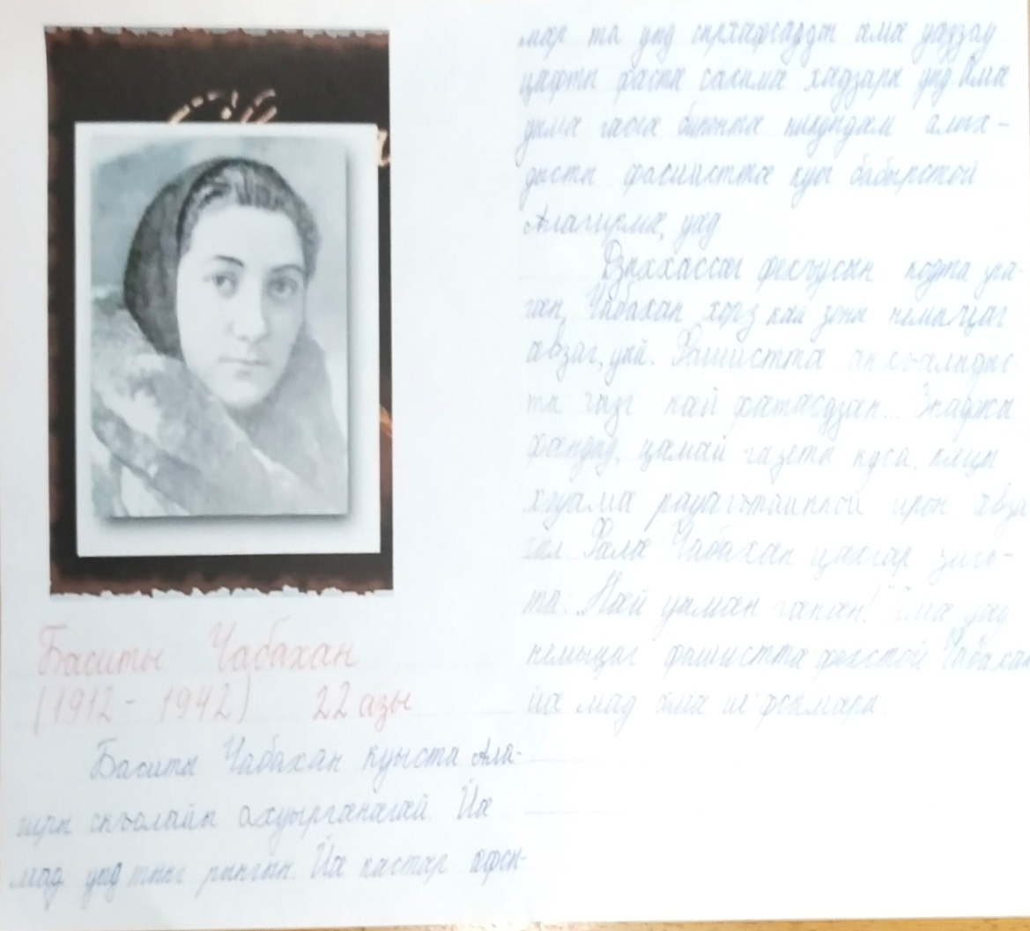

Slide 11
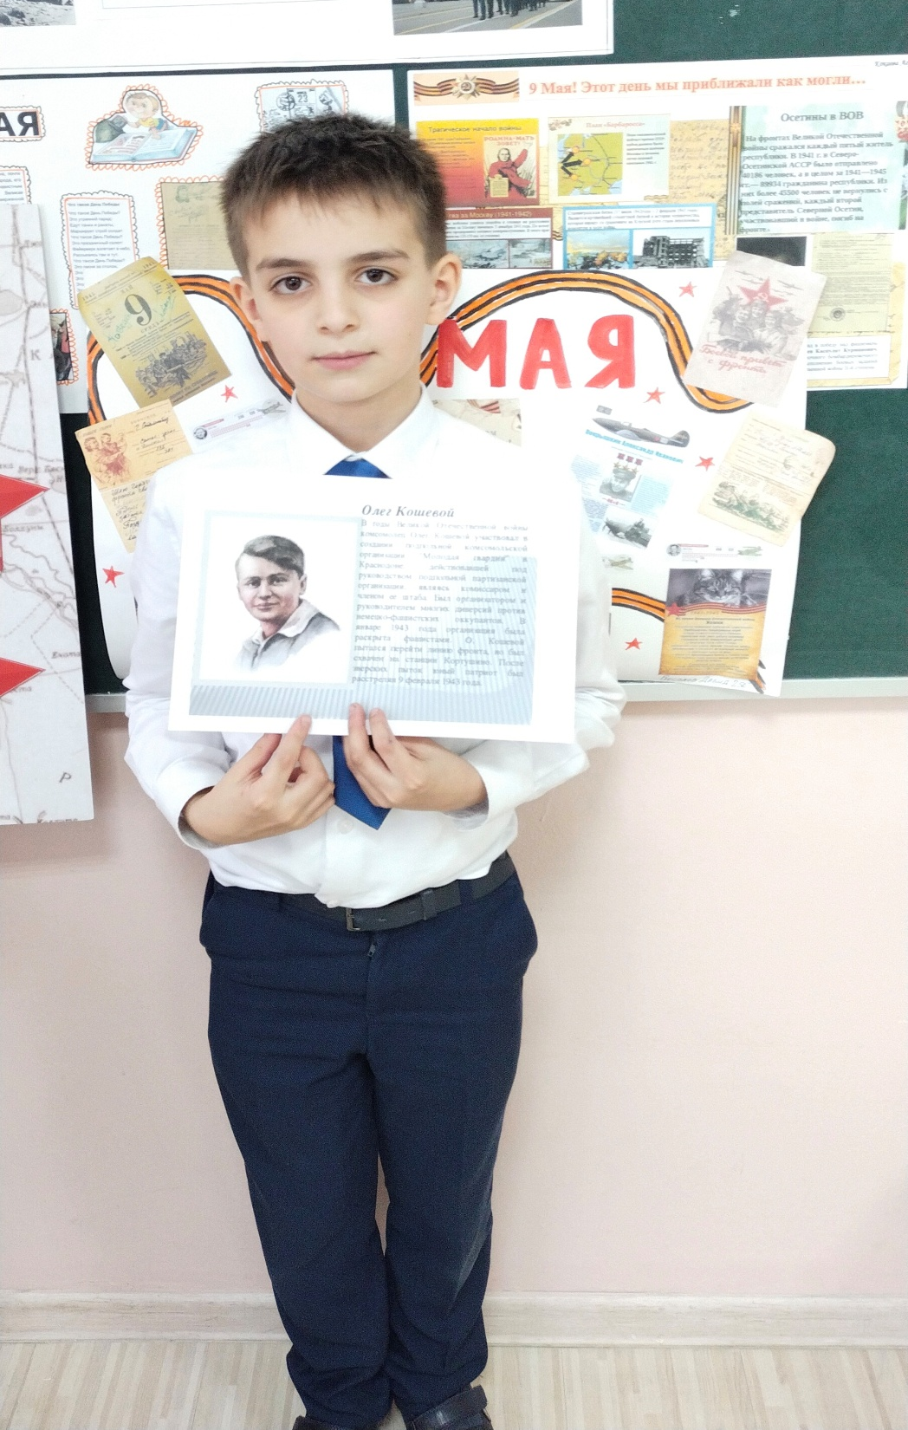

Slide 12
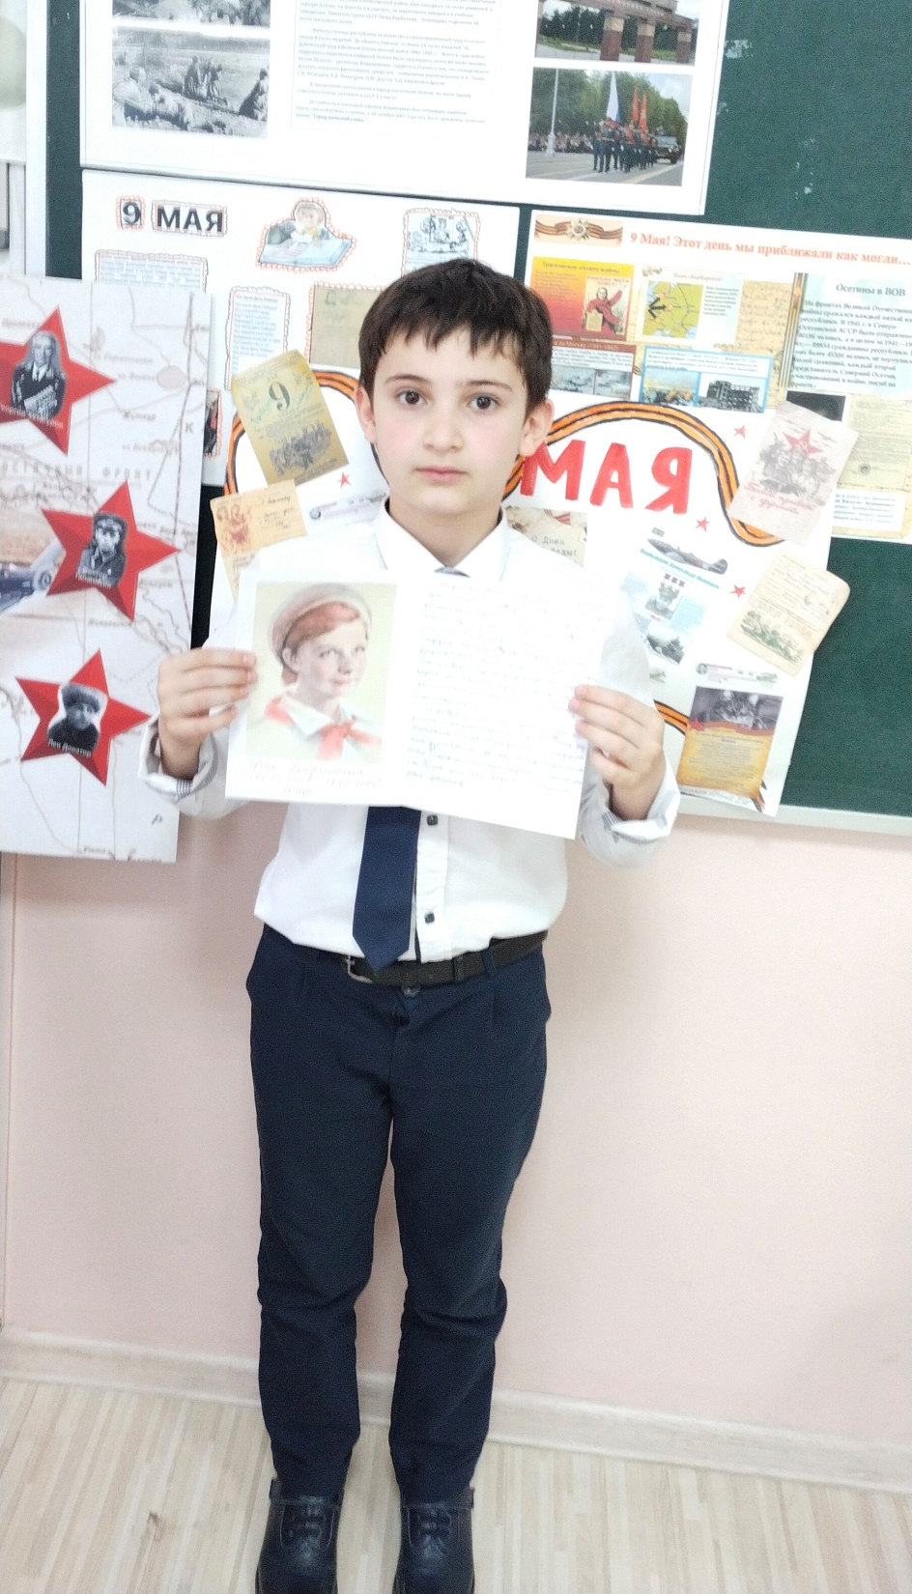
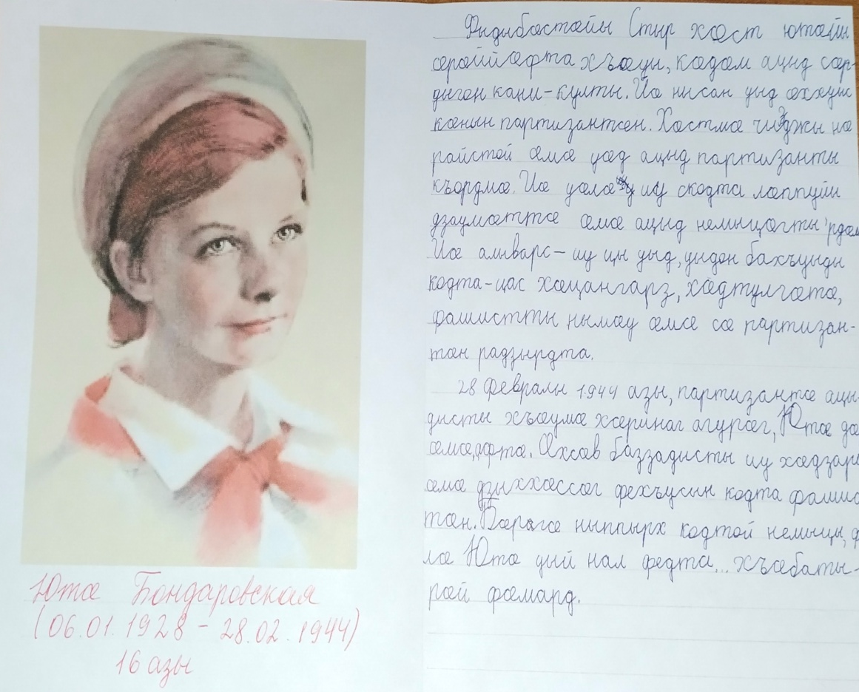

Slide 13
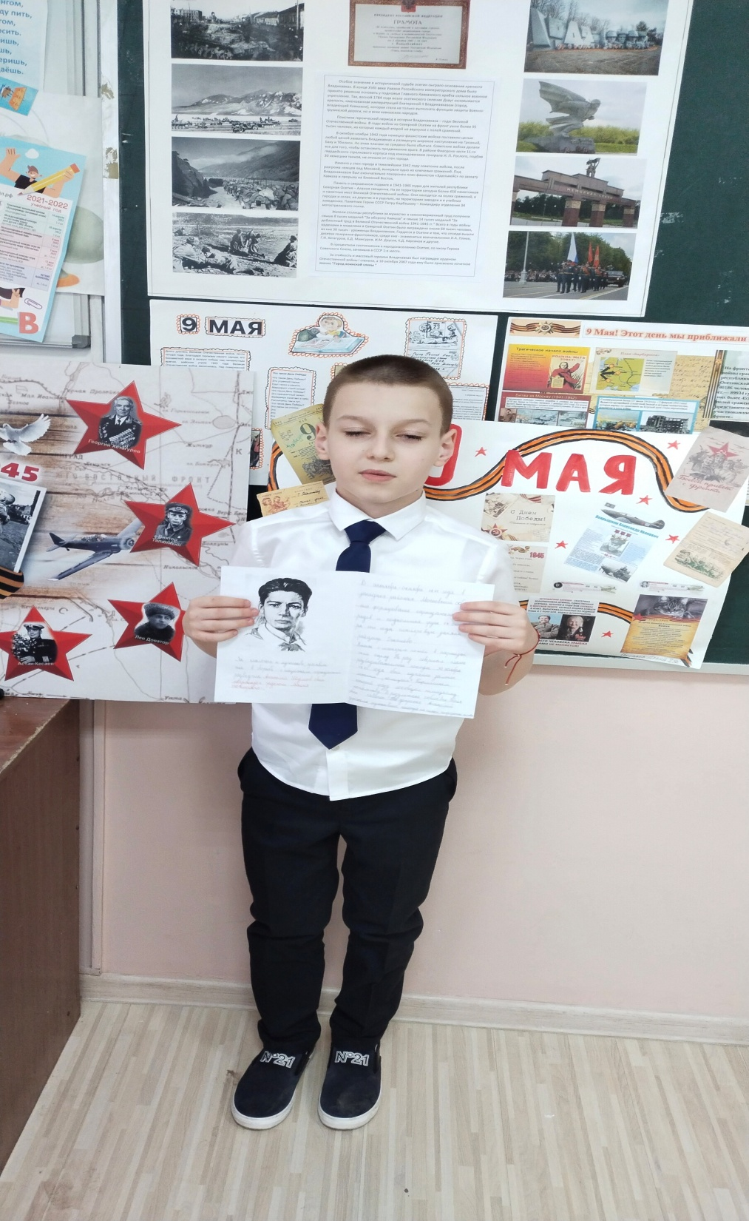
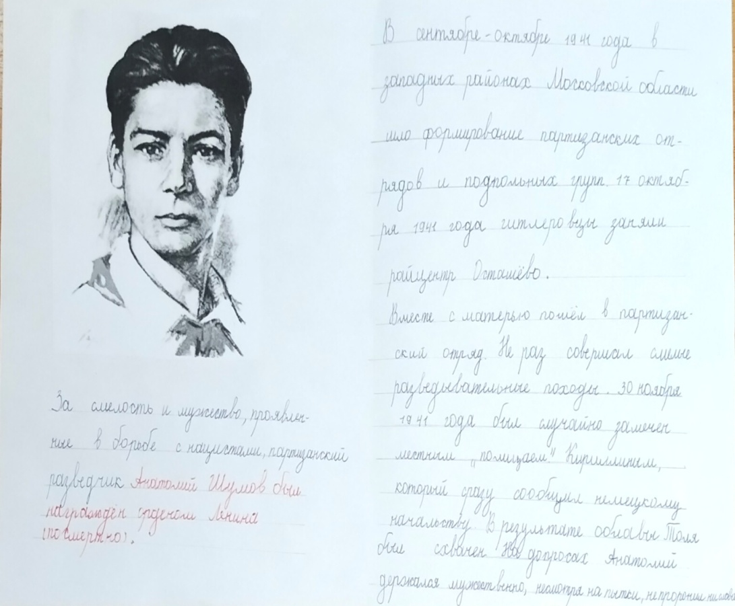

Slide 14
Выводы по работе: Сегодня ВОВ - это часть нашей истории. Писатель В.Белов как-то справедливо заметил: «Память формирует духовную крепость человека». Через исследовательскую работу мы поняли, что: - Дети, подростки стремились на фронт не за славой, не за наградами, а просто потому, что не могли «Мириться с тем, что фашист ходит по твоей земле», т.е. из чувства любви и долга перед Отечеством. - Особенно тяжело было детям, которые попадали в концлагеря. Они были оторваны от родителей и уже в таком возрасте они испытали на себе издевательства, страх смерти преследовал их каждодневно. - В годы войны дети наравне со взрослыми работали на колхозных полях, стояли у станков. Они взвалили на свои хрупкие плечи всю тяжелую мужскую работу. И в тылу было едва ли легче чем на передовой. Но без крепкого тыла не было бы и Победы. - В то же время дети, как и мирное время, продолжали учиться, получать образование.

Slide 15
Заключение:
Создание информационного буклета.

